Slide 1
网络层

Slide 2
网络层
网络层是OSI参考模型中的第三层，介于传输层和数据链路层之间。它的主要任务是把网络协议数据单元或分组从源计算机经过适当的路径发送到目的地计算机。从源计算机到目的计算机可能要经过若干个中间节点，这需要在通信子网中进行路由选择。
网络层与数据链路层有很大的差别，数据链路层仅把数据帧从线缆或信道的一端传送到另一端(即在相邻节点间进行数据传送)，而网络层向运输层提供最基本的端到端的数据传送服务。

Slide 3
网络层主要任务
网络层关心的是通信子网的运行控制，解决如何使数据分组跨越通信子网的问题，体现了网络应用环境中资源子网访问通信子网的方式。为避免通信子网中出现过多的分组而造成网络阻塞，需要对流入的分组数量进行控制。另外，当分组要跨越多个通信子网才能到达目的地时，网络层还要解决网际互连的问题。
因此，网络层的目的是实现两个端系统之间的数据透明传送，具体功能包括路由选择、阻塞控制和网际互连等。

Slide 4
网络层的设计问题

Slide 5
网络层提供的两种服务
在计算机网络领域，网络层应该向运输层提供怎样的服务（“面向连接”还是“无连接”）曾引起了长期的争论。
争论焦点的实质就是：在计算机通信中，可靠交付应当由谁来负责？是网络还是端系统？

Slide 6
电信网的成功经验 让网络负责可靠交付
面向连接的通信方式
建立虚电路(Virtual Circuit)，以保证双方通信所需的一切网络资源。
如果再使用可靠传输的网络协议，就可使所发送的分组无差错按序到达终点。

Slide 7
虚电路服务
应用层
运输层
网络层
数据链路层
物理层
应用层
运输层
网络层
数据链路层
物理层
H₁
H₂
虚电路
H₁ 发送给 H₂ 的所有分组都沿着同一条虚电路传送

Slide 8
虚电路是逻辑连接
虚电路表示这只是一条逻辑上的连接，分组都沿着这条逻辑连接按照存储转发方式传送，而并不是真正建立了一条物理连接。
请注意，电路交换的电话通信是先建立了一条真正的连接。因此分组交换的虚连接和电路交换的连接只是类似，但并不完全一样。

Slide 9
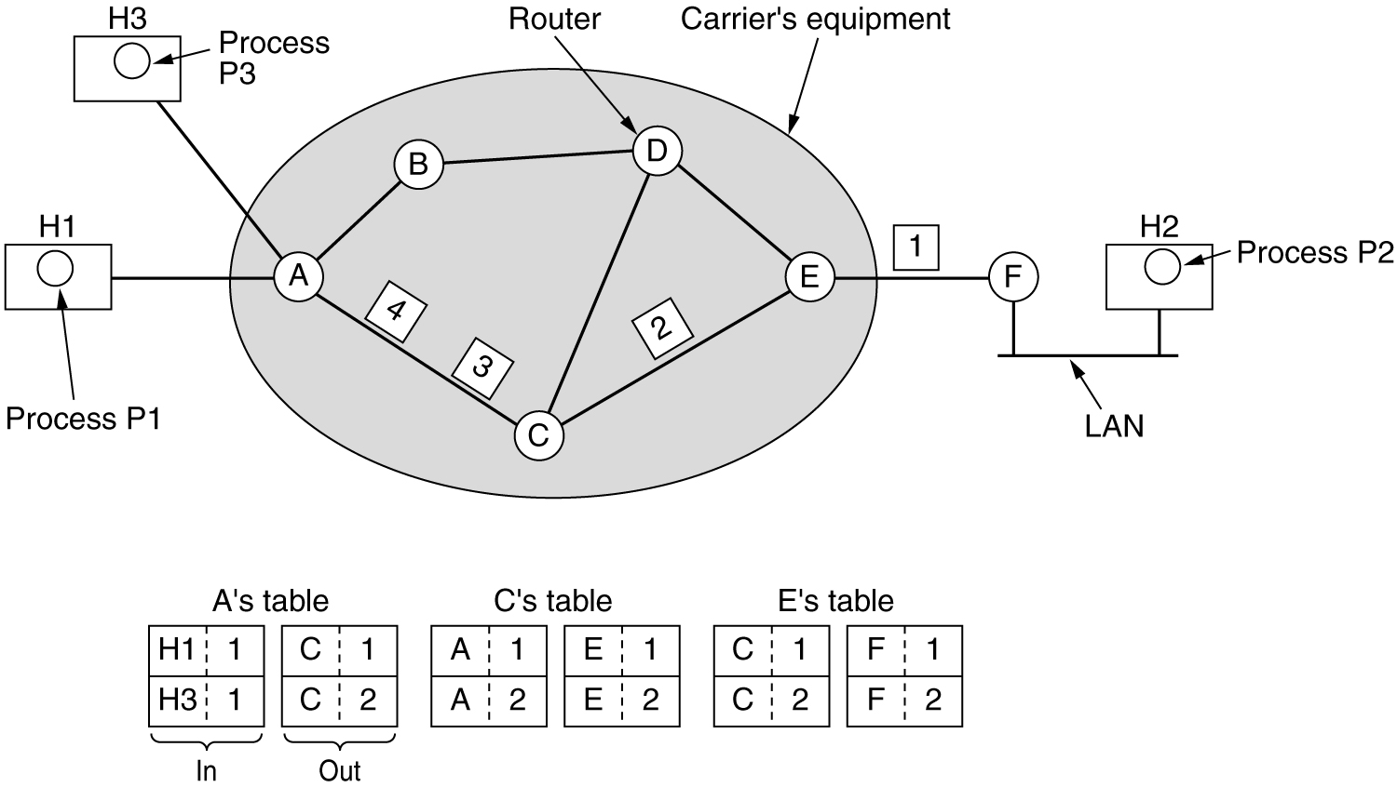
面向连接服务
Routing within a virtual-circuit subnet.

Slide 10
计算机网络与电信网络
计算机网络与电信网络的不同体现在端系统
计算机网络的端系统为计算机，计算机具有一定的智能，有很强的差错处理能力
电信网络的端系统为电话机，其本身没有智能

Slide 11
数据报服务
应用层
运输层
网络层
数据链路层
物理层
应用层
运输层
网络层
数据链路层
物理层
H₁
IP 数据报
H₂
丢失
H₁ 发送给 H₂ 的分组可能沿着不同路径传送

Slide 12
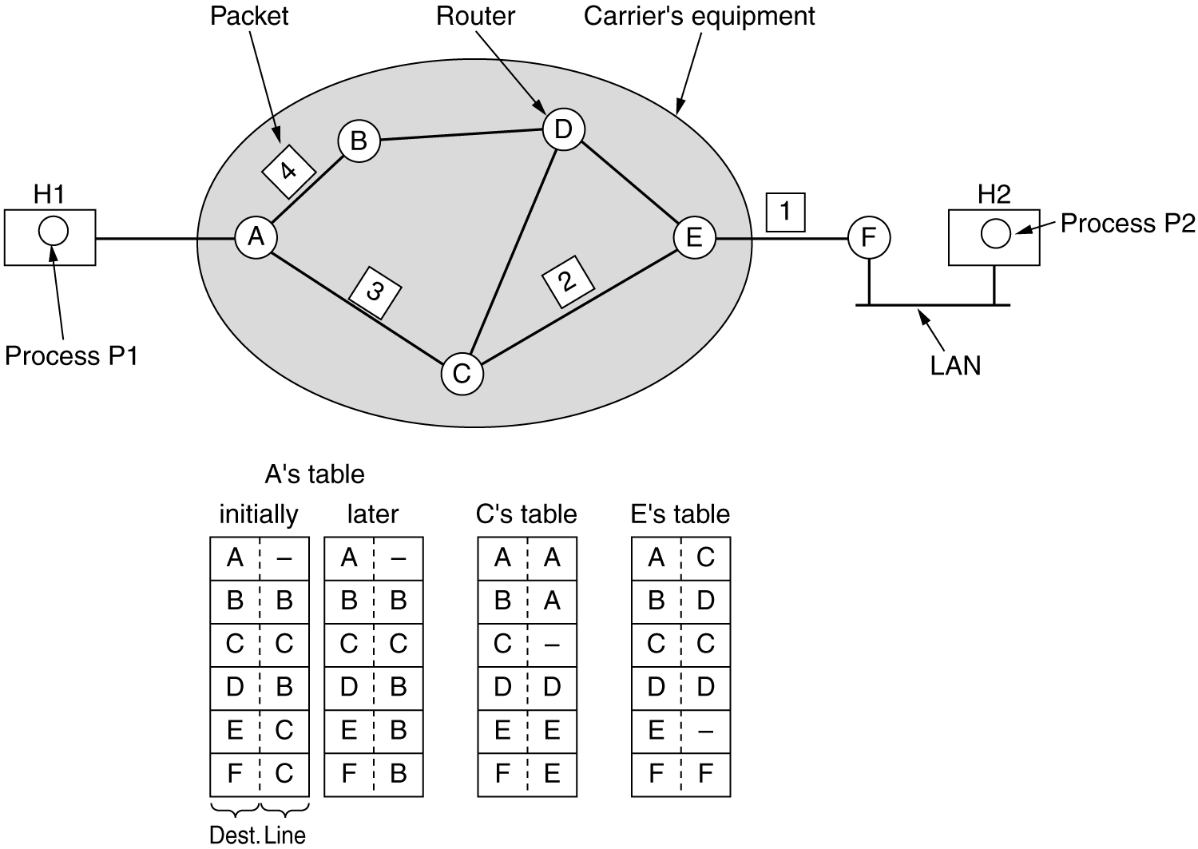
无连接服务
路由表.

Slide 13
因特网采用的设计思路
网络层向上只提供简单灵活的、无连接的、尽最大努力交付的数据报服务。
无连接的：网络在发送分组时不需要先建立连接。每一个分组（即 IP 数据报）独立发送，与其前后的分组无关（不进行编号）。
尽最大努力交付网络层不提供服务质量的承诺。即所传送的分组可能出错、丢失、重复和失序（不按序到达终点），当然也不保证分组传送的时限。

Slide 14
尽最大努力交付的好处
由于传输网络不提供端到端的可靠传输服务，这就使网络中的路由器可以做得比较简单，而且价格低廉（与电信网的交换机相比较）。
如果主机（即端系统）中的进程之间的通信需要是可靠的，那么就由网络的主机中的运输层负责（包括差错处理、流量控制等）。
采用这种设计思路的好处是：网络的造价大大降低，运行方式灵活，能够适应多种应用。
因特网能够发展到今日的规模，充分证明了当初采用这种设计思路的正确性。

Slide 15
虚电路服务与数据报服务的对比
对比的方面 | 虚电路服务 | 数据报服务
思路 | 可靠通信应当由网络来保证 | 可靠通信应当由用户主机来保证
连接的建立 | 必须有 | 不需要
终点地址 | 仅在连接建立阶段使用，每个分组使用短的虚电路号 | 每个分组都有终点的完整地址
分组的转发 | 属于同一条虚电路的分组均按照同一路由进行转发 | 每个分组独立选择路由进行转发
当结点出故障时 | 所有通过出故障的结点的虚电路均不能工作 | 出故障的结点可能会丢失分组，一些路由可能会发生变化
分组的顺序 | 总是按发送顺序到达终点 | 到达终点时不一定按发送顺序
端到端的差错处理和流量控制 | 可以由网络负责，也可以由用户主机负责 | 由用户主机负责

Slide 16
路由算法

Slide 17
路由与路由器
所谓路由是指为到达目的网络所进行的最佳路径选择，路由是网络层最重要的功能。
在网络层完成路由功能的设备被称为路由器，路由器是专门设计用于实现网络层功能的网络互连设备。除了路由器外，某些交换机里面也可集成带网络层功能的模块即路由模块，带路由模块的交换机又称三层交换机。
另外，在某些操作系统软件中也可以实现网络层的路由功能，在操作系统中所实现的路由功能又称为软件路由。

Slide 18
路由器的构成
路由器是一种具有多个输入端口和多个输出端口的专用计算机，其任务是转发分组。也就是说，将路由器某个输入端口收到的分组，按照分组要去的目的地（即目的网络），把该分组从路由器的某个合适的输出端口转发给下一跳路由器。
下一跳路由器也按照这种方法处理分组，直到该分组到达终点为止。

Slide 19
典型的路由器的结构
路由选择处理机
3——网络层
2——数据链路层
1——物理层
路由选择协议
路由
选择
路由表
输入端口
输出端口
1
2
3
分组处理
3
2
1
…
转发表
…
分组
转发
输入端口
输出端口
1
2
3
交换结构
3
2
1
课件制作人：谢希仁

Slide 20
分组丢弃
若路由器处理分组的速率赶不上分组进入队列的速率，则队列的存储空间最终必定减少到零，这就使后面再进入队列的分组由于没有存储空间而只能被丢弃。
路由器中的输入或输出队列产生溢出是造成分组丢失的重要原因。

Slide 21
路由协议
在网络层用于动态生成路由表信息的协议被称为路由协议，路由协议使得网络中的路由设备能够相互交换网络状态信息，从而在内部生成关于网络连通性的映像（Map）并由此计算出到达不同目的网络的最佳路径或确定相应的转发端口。
路由协议的核心是路由选择算法。不同的路由选择算法通常会采用不同的评价因子及权重来进行最佳路径的计算，常见的评价因子包括带宽、可靠性、延迟、负载、跳数和费用等。

Slide 22
路由算法
The Optimality Principle
Shortest Path Routing
Flooding(泛洪扩散)
Distance Vector Routing（距离矢量路由）
Link State Routing（链路状态路由）
Hierarchical Routing（层次路由）
Broadcast Routing*
Multicast Routing*
Routing for Mobile Hosts*
Routing in Ad Hoc Networks*

Slide 23
Flooding（洪泛）
Every incoming packet is sent out on every outgoing line except the one it arrived on.
Throw out duplicate packets
Hop counter
To keep track of the flooded packets
Selective flooding

Slide 24
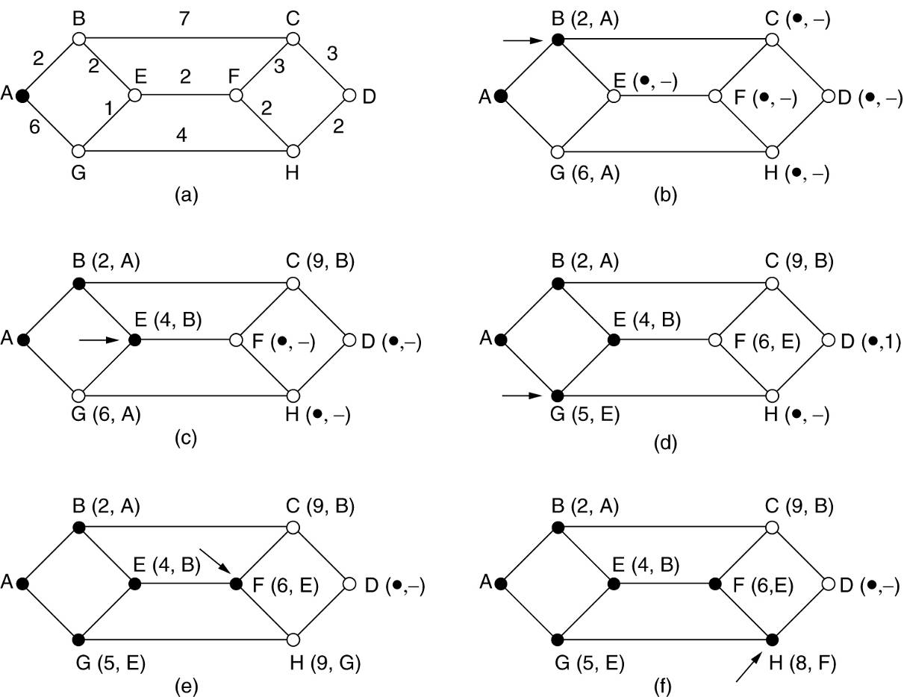
最短路径路由

Slide 25
Distance Vector 距离矢量算法
5
Bellman-Ford方程 (动态规划)
定义
d_{x}(y) := 从x到y最低费用路径的费用
则
d_{x}(y) = min {c(x,v) + d_{v}(y) }
（其中min对x的所有邻居）
v
3
w
2
5
u
2
1
z
3
1
2
x
y
1

Slide 26
Bellman-Ford 方法
5
Clearly, d_{v}(z) = 5, d_{x}(z) = 3, d_{w}(z) = 3
v
3
w
2
5
u
z
B-F equation says:
2
1
3
1
2
d_{u}(z) = min { c(u,v) + d_{v}(z),
c(u,x) + d_{x}(z),
c(u,w) + d_{w}(z) }
= min {2 + 5,
1 + 3,
5 + 3} = 4
x
y
1
最短路中的下一跳➜ 转发表

Slide 27
Distance Vector 距离矢量算法
基本思想:
每个节点周期性地向其邻居发送它自己的距离矢量DV
当节点x接收到来自邻居的新DV估计，它使用B-F方程更新其自己的DV :
D_{x}(y) ← min_{v}{c(x,v) + D_{v}(y)} for each node y ∊ N
在网络规模较小、正常的条件下，估计值D_{x}(y)将会收敛于实际最小费用 d_{x}(y)

Slide 28
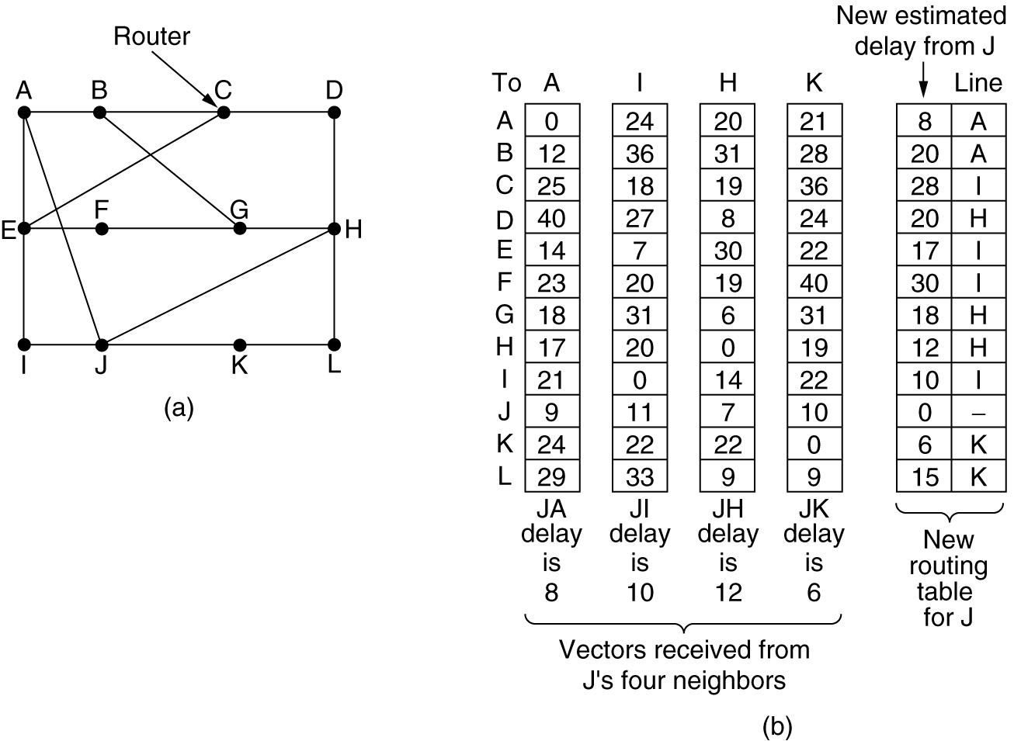
Distance Vector Routing（距离矢量路由）
(a) A subnet. (b) Input from A, I, H, K, and the new
routing table for J.

Slide 29
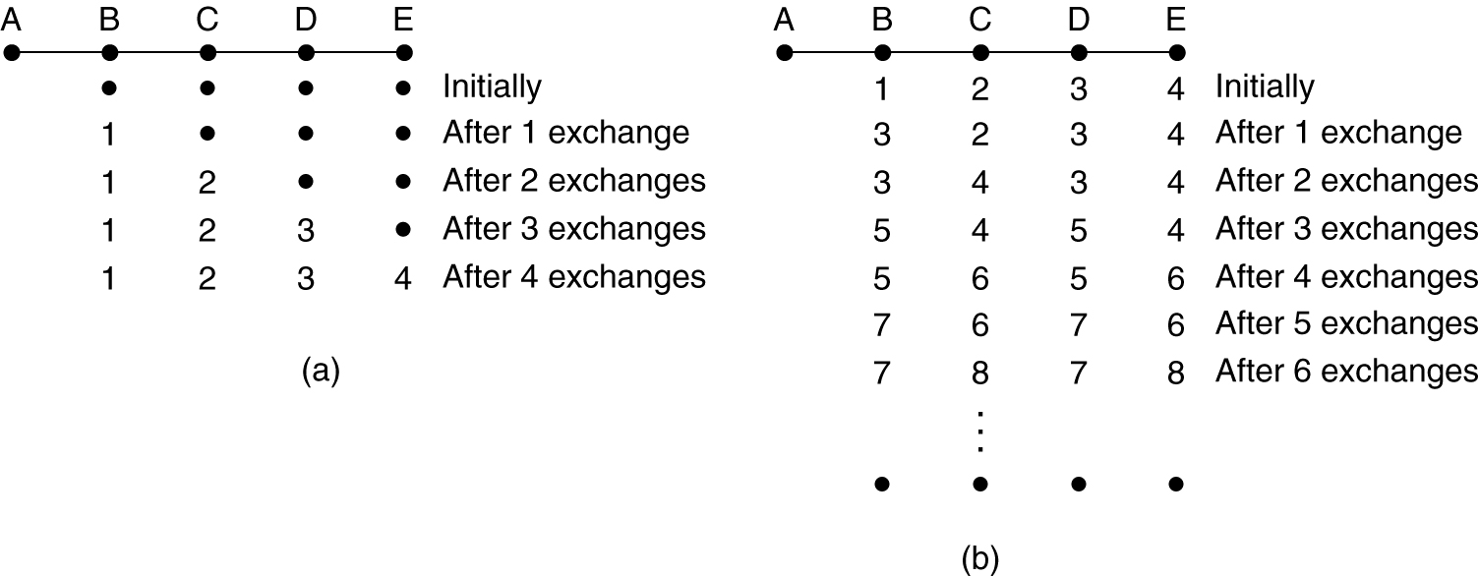
Distance Vector Routing 的慢收敛
The count-to-infinity problem（无穷计算问题、慢收敛问题）

Slide 30
路由器A的路由表有如下内容：
目的网络 距离 下一跳路由器
N1 7 E
N2 2 C
N6 8 F
N8 4 E
N9 4 F
现在A收到从B发来的路由信息：
目的网络 距离
N2 4
N3 8
N6 4
N8 3
N9 5
试求出路由器A更新后的路由表。

Slide 31
路由器A更新后的路由表：
目的网络 距离 下一跳路由器
N1 7 E （无新信息，不改变）
N2 2 C （不同的下一跳，更大(6)，不改变）
N3 9 B （来自B的新增路由项，添加）
N6 5 B （不同的下一跳，更小(5)，更新）
N8 4 E （不同的下一跳，相等(4)，不改变）
N9 4 F （不同的下一跳，更大(6)，不改变）

Slide 32
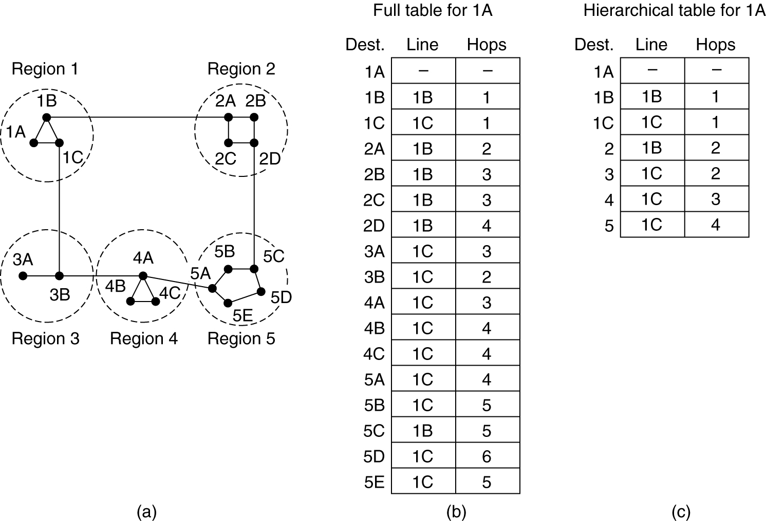
Hierarchical Routing 层次路由

Slide 33
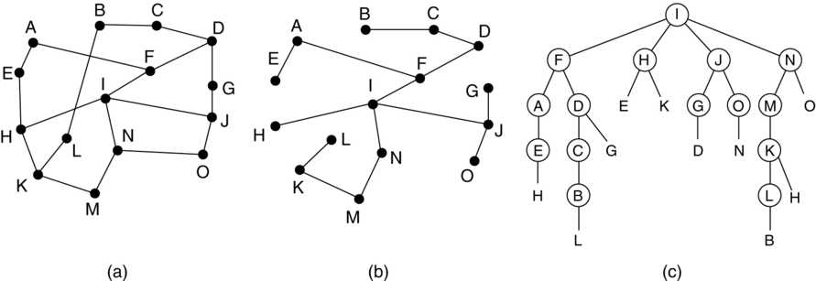
Broadcast Routing 广播路由
Reverse path forwarding. (a) A subnet. (b) a Sink tree. (c) The tree built by reverse path forwarding.

Slide 34
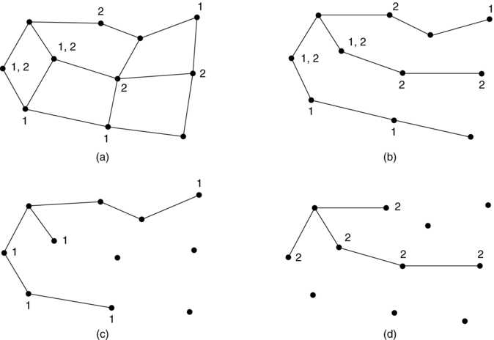
Multicast Routing 组播路由
(a) A network. (b) A spanning tree for the leftmost router. (c) A multicast tree for group 1. (d) A multicast tree for group 2.

Slide 35
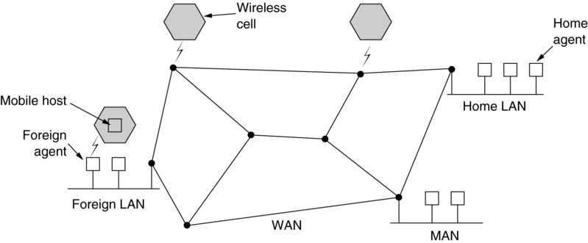
Routing for Mobile Hosts 移动路由
A WAN to which LANs, MANs, and wireless cells are attached.

Slide 36
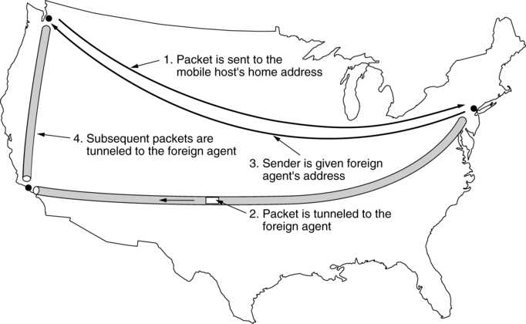
Routing for Mobile Hosts (2)
Packet routing for mobile users.

Slide 37
拥塞控制

Slide 38
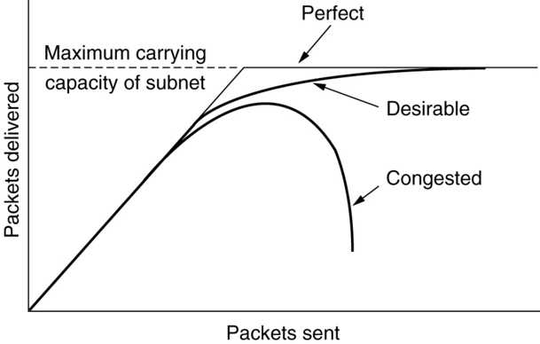
Congestion 拥塞
When too much traffic is offered, congestion sets in and performance degrades sharply.

Slide 39
拥塞控制的途径
网络供给 （升级设备和带宽）
流量感知路由 （选择路由、远离拥堵）
准入控制（虚电路网络中拒绝新连接）
流量限制（通知源端减缓速率）
负载脱落（丢包）
从慢到快，从预防性到反应性

Slide 40
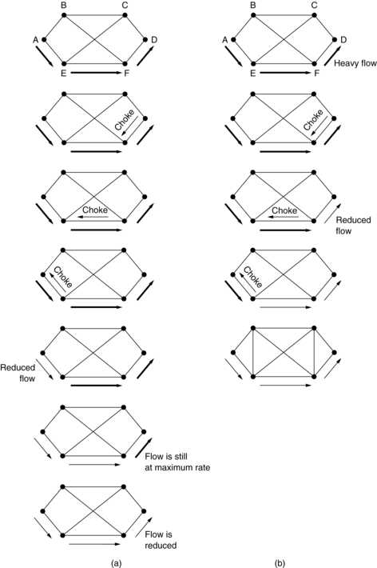
流量调节
抑制包
路由器选择一个被拥塞的数据包，给其源主机返回一个抑制包（choke packet）。
显式拥塞通知 ECN
路由器在IP包头将其标记为拥塞
接收方在应答数据包标记ECN，以便发送方控制速率。
逐跳后压
抑制包仅影响源端。
抑制包影响途经的每一跳。

Slide 41
Internet 的网络层

Slide 42
The Network Layer in the Internet
The IP Protocol
IP Addresses
Internet Control Protocols
OSPF – The Interior Gateway Routing Protocol*
BGP – The Exterior Gateway Routing Protocol*
Internet Multicasting*
Mobile IP*
IPv6*

Slide 43
IP 数据报的格式
位
0
4
8
16
19
24
31
版 本
首部长度
区 分 服 务
总 长 度
固
定
部
分
标 识
标志
片 偏 移
首
部
生 存 时 间
协 议
首 部 检 验 和
源 地 址
目 的 地 址
可变
部分
可 选 字 段 （长 度 可 变）
填 充
数 据 部 分
首 部
数 据 部 分
IP 数据报

Slide 44
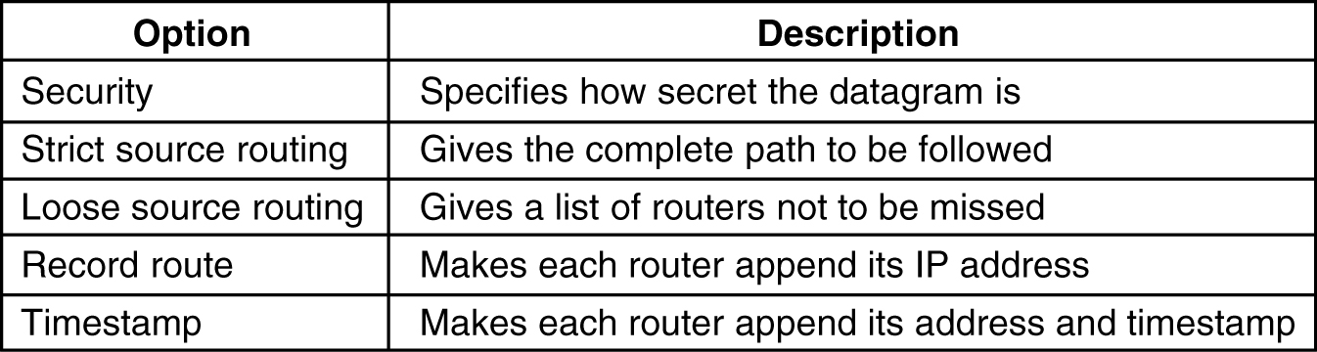
某些 IPv4选项
Options
5-54
Some of the IP options.

Slide 45
IP 地址结构
IP 地址是一种分等级的地址结构。分等级的好处是：
第一，IP 地址管理机构在分配 IP 地址时只分配网络号，而剩下的主机号则由得到该网络号的单位自行分配。这样就方便了 IP 地址的管理。
第二，路由器仅根据目的主机所连接的网络号来转发分组（而不考虑目的主机号），这样就可以使路由表中的项目数大幅度减少，从而减小了路由表所占的存储空间。

Slide 46
互联网中的 IP 地址
在同一个局域网上的主机或路由器的
IP 地址中的网络号必须是一样的。
图中的网络号就是 IP 地址中的 net-id
222.1.1.1
222.1.1.2
222.1.1.3
LAN₁
222.1.1.
222.1.1.4
R₁
LAN₃
222.1.5.1
222.1.6.1
222.1.3.3
222.1.3.
222.1.2.1
N₃
222.1.6.
LAN₂
N₂
222.1.5.
222.1.2.
222.1.5.2
222.1.6.2
222.1.3.1
R₃
N₁
222.1.4.
R₂
222.1.2.5
222.1.2.2
222.1.3.2
222.1.4.2
222.1.4.1
B
222.1.2.4
222.1.2.3
互联网

Slide 47
点分十进制记法
机器中存放的 IP 地址
是 32 位 二进制代码
10000000000010110000001100011111
每隔 8 位插入一个空格
能够提高可读性
10000000 00001011 00000011 00011111
将每 8 位的二进制数
转换为十进制数
128 11 3 31
采用点分十进制记法
则更加便于使用
128.11.3.31

Slide 48
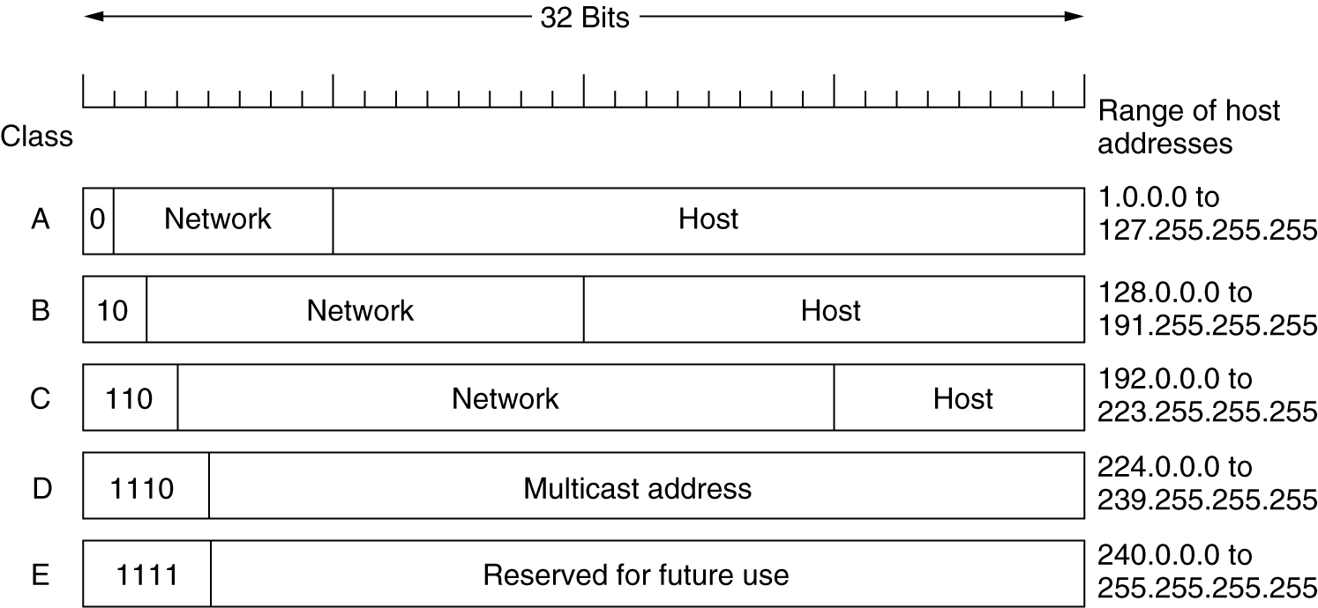
早期：IP 地址（A/B/C/D/E类）
IP address formats.

Slide 49
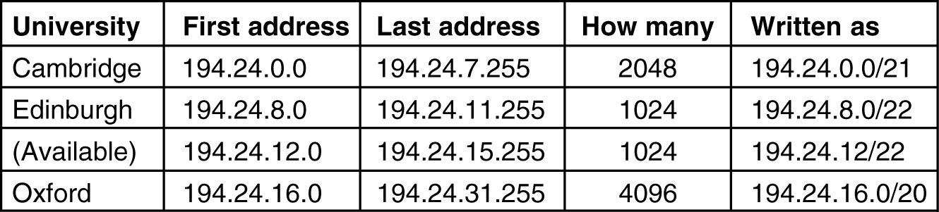
现代：CIDR – Classless InterDomain Routing 无状态地址
5-59

Slide 50
CIDR无分类的两级编址
无分类的两级编址的记法是：
IP地址 ::= {<网络前缀>, <主机号>}
CIDR 还使用“斜线记法”(slash notation)，它又称为CIDR记法，即在 IP 地址面加上一个斜线“/”，然后写上网络前缀所占的位数（这个数值对应于三级编址中子网掩码中 1 的个数）。
CIDR 把网络前缀都相同的连续的 IP 地址组成“CIDR 地址块”。

Slide 51
CIDR 地址块
128.14.32.0/20 表示的地址块共有 2¹² 个地址（因为斜线后面的 20 是网络前缀的位数，所以这个地址的主机号是 12 位）。
这个地址块的起始地址是 128.14.32.0。
128.14.32.0/20 地址块的最小地址：128.14.32.0
128.14.32.0/20 地址块的最大地址：128.14.47.255
全 0 和全 1 的主机号地址一般不使用。

Slide 52
128.14.32.0/20 表示的地址（2¹² 个地址）
最小地址
10000000 00001110 00100000 00000000
10000000 00001110 00100000 00000001
10000000 00001110 00100000 00000010
10000000 00001110 00100000 00000011
10000000 00001110 00100000 00000100
10000000 00001110 00100000 00000101
10000000 00001110 00101111 11111011
10000000 00001110 00101111 11111100
10000000 00001110 00101111 11111101
10000000 00001110 00101111 11111110
10000000 00001110 00101111 11111111
所有地址
的 20 位
前缀都是
一样的
…
…
最大地址

Slide 53
已知地址块中的一个地址是 140.120.84.24/20
试求：
这个地址块中的最小地址和最大地址是什么？
地址掩码是什么？
地址块中一共有多少个地址？

Slide 54
某一路由器的路由表中含有如下的CIDR项：
地址/子网掩码（Address/mask） 下一跳（Next hop）
142.39.152.0/21 Router 1
142.39.156.0/22 Interface 0
175.34.148.0/23 Interface 1
Default Router 2
带有下列IP地址的分组到达路由器后，该路由器将如何处理它们？
142.39.153.32
142.39.146.5
142.39.158.2
175.34.150.2
175.34.152.32

Slide 55
某一路由器的路由表中含有如下的CIDR项：
地址/子网掩码（Address/mask） 下一跳（Next hop）
142.39.152.0/21 Router 1
（计算得到子网号为 142.39.10011000.0）
142.39.156.0/22 Interface 0
（计算得到子网号为 142.39.10011100.0）
175.34.148.0/23 Interface 1
（计算得到子网号为 175.34.10010100.0）
Default Router 2
下列是达到该路由器的一些IP分组包含的目的地址：
142.39.153.32 --- 展开得到 142.39.10011001.32，因此跳转至 Router 1。
142.39.146.5 --- 展开得到 142.39.10010010.5，因此跳转至 Router 2。
142.39.158.2 --- 展开得到 142.39.10011110.2，因此跳转至 Interface 0。

Slide 56
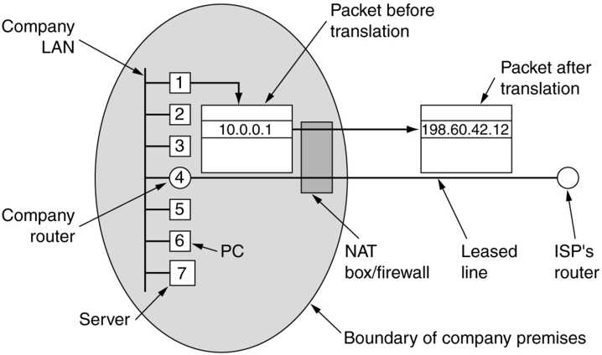
NAT – Network Address Translation
Placement and operation of a NAT box.

Slide 57
路由选择协议： RIP、OSPF、BGP

Slide 58
自治系统 AS (Autonomous System)
自治系统 AS 的定义：在单一的技术管理下的一组路由器，而这些路由器使用一种 AS 内部的路由选择协议和共同的度量以确定分组在该 AS 内的路由，同时还使用一种 AS 之间的路由选择协议用以确定分组在 AS之间的路由。
现在对自治系统 AS 的定义是强调下面的事实：尽管一个 AS 使用了多种内部路由选择协议和度量，但重要的是一个 AS 对其他 AS 表现出的是一个单一的和一致的路由选择策略。

Slide 59
自治系统和 内部网关协议、外部网关协议
自治系统 A
自治系统 B
R₁
用外部网关协议
（例如，BGP-4）
R₂
用内部网关协议
（例如，RIP）
用内部网关协议
（例如，OSPF）
自治系统之间的路由选择也叫做
域间路由选择(interdomain routing)，
在自治系统内部的路由选择叫做
域内路由选择(intradomain routing)

Slide 60
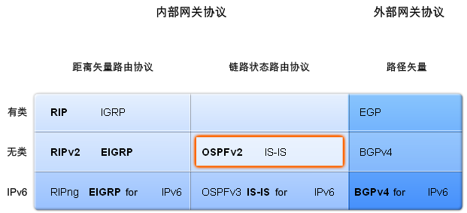

Slide 61
内部网关协议 RIP (Routing Information Protocol)
工作原理
路由信息协议 RIP 是内部网关协议 IGP中最先得到广泛使用的协议。
RIP 是一种分布式的基于距离向量的路由选择协议。
RIP 协议要求网络中的每一个路由器都要维护从它自己到其他每一个目的网络的距离记录。

Slide 62
RIP 协议的三个要点
仅和相邻路由器交换信息。
交换的信息是当前本路由器所知道的全部信息，即自己的路由表。
按固定的时间间隔交换路由信息，例如，每隔 30 秒。当网络拓扑结构发生变化时，路由器也及时向相邻路由器通告拓扑变化后的路由信息。

Slide 63
RIP 协议的优缺点
RIP 存在的一个问题是当网络出现故障时，要经过比较长的时间才能将此信息传送到所有的路由器。
RIP 协议最大的优点就是实现简单，开销较小。
RIP 限制了网络的规模，它能使用的最大距离为 15（16 表示不可达）。
路由器之间交换的路由信息是路由器中的完整路由表，因而随着网络规模的扩大，开销也就增加。

Slide 64
内部网关协议 OSPF (Open Shortest Path First)
1. OSPF 协议的基本特点
“开放”表明 OSPF 协议不是受某一家厂商控制，而是公开发表的。
“最短路径优先”是因为使用了 Dijkstra 提出的最短路径算法SPF
OSPF 只是一个协议的名字，它并不表示其他的路由选择协议不是“最短路径优先”。
是分布式的链路状态协议。

Slide 65
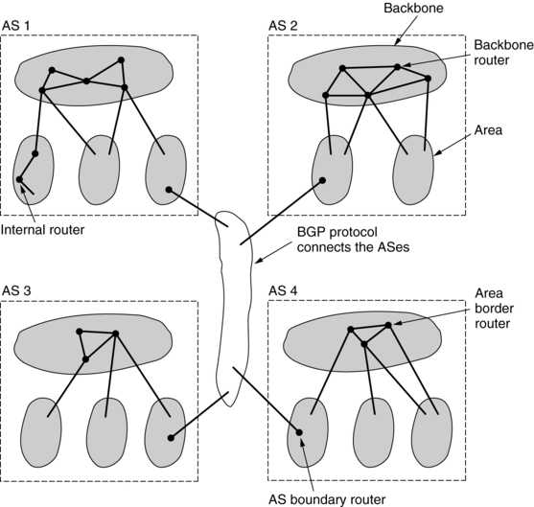
OSPF (2)
The relation between ASes, backbones, and areas in OSPF.

Slide 66
三个要点
向本自治系统中所有路由器发送信息，这里使用的方法是洪泛法。
发送的信息就是与本路由器相邻的所有路由器的链路状态，但这只是路由器所知道的部分信息。
“链路状态”就是说明本路由器都和哪些路由器相邻，以及该链路的“度量”(metric)，度量用来表示费用、距离、时延、带宽等。
只有当链路状态发生变化时，路由器才用洪泛法向所有路由器发送此信息。

Slide 67
至其他自治系统
自治系统 AS
主干区域 0.0.0.0
R₁
R₆
R₃
网 6
R₅
R₇
网 1
R₉
网 2
R₄
网 7
R₂
网 3
网 8
R₈
网 4
网 5
区域 0.0.0.1
区域 0.0.0.3
区域 0.0.0.2

Slide 68
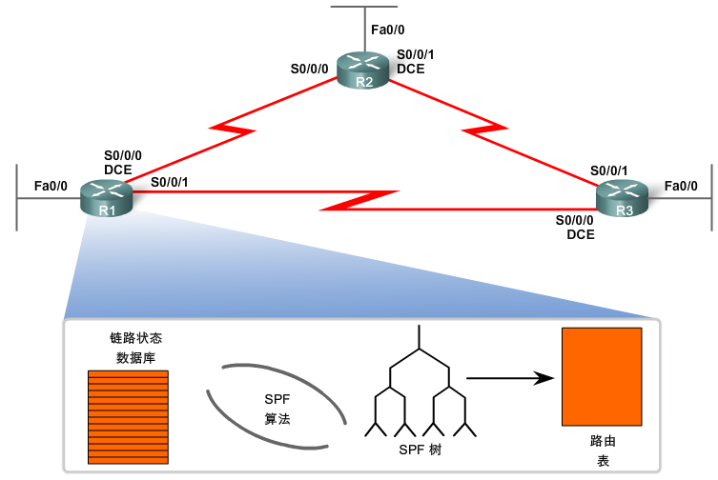
OSPF 算法
每台 OSPF 路由器都会维持一个链路状态数据库，其中包含来自其它所有路由器的 LSA (Link State Advertisement, 链路状态通告，即路由信息)。
一旦路由器收到所有 LSA 并建立其本地链路状态数据库，OSPF 就会使用 Dijkstra 的最短路径优先 (SPF) 算法创建一个 SPF 树。
将根据 SPF 树，使用通向每个网络的最佳路径填充 IP 路由表。

Slide 69
原理关键字
五种报文
Hello、DD、LSR、LSU、LSACK
通过Hello形成邻居，邻接路由器交换LSU通告路由
三个阶段
邻居发现、路由通告、路由计算
三张表
邻居表、链路状态数据库、路由表

Slide 70

五种报文
Link Layer Header | IP Packet Header | OSPF Protocol Packet | Frame Checksum
IP协议号为89
OSPF Protocol Header | OSPF Packet Types
Notes:
功能是依赖设备间交换协议包实现的，协议包被ip封装，协议号89 源ip出口ip，目标ip 224.0.0.5 DR BDR 224.0.0.6 内部根据数据结构，所起的作用分为五种，分别是

Slide 71
OSPF报文类型
Hello报文
携带参数，建立和维持邻居关系
在多路访问网络中选举DR、BDR，建立邻接关系
DD（Database Description）报文
携带LSA头部信息，向邻居描述LSDB
LSR（LSA Request）报文
向邻居请求特定的LSA
LSU（LSA Update）报文
携带LSA，向邻居通告拓扑信息
LSAck（Link State Acknowledgment）报文
对LSU中的LSA进行确认

Slide 72
OSPF的工作过程：三个阶段
邻居发现
通过Hello报文发现并形成邻居关系、邻接关系
形成邻居表
路由通告
邻接路由器之间通过LSU洪泛LSA，通告拓扑信息，最终同一个区域内所有路由器LSDB完全相同-----同步
通过DBD、LSR、LSACK辅助LSA的同步
形成LSDB
路由选择阶段
LSDB同步后，每台路由器独立进行SPF运算，把最佳路由信息放进路由表。
形成路由表
Notes:
从初始到最终生成路由要经历三个大的阶段，完成特定的功能，在三个阶段会对应三张表
通过DBD描述LSDB中有哪些LSA，并通过LSR、LSU进行LSA的同步。为了互通有无，并高效的进行交互彼此的LSA，不采用洪泛所有LSA信息，而是先通过DBD描述自己的数据库内容并进行比较，通过LSR请求自己没有的LSA。OSPF跑在IP上，为了保证可靠的传输，DBD交互时由主从关系控制序号、确认、重传等问题。master控制序号的增加，对端通过相同的序号表示确认。
HELLO time 10s nbma 30s
失效时间4倍hello time

Slide 73
OSPF的工作过程：三张表
邻居表（neighbor table）
用邻居机制来维持路由
通过Hello包形成邻居，邻居表存储双向通信的OSPF路由器列表信息
拓扑表（LSDB）
描述拓扑信息的LSA存储在LSDB中
路由表（包含OSPF路由表、全局路由表）
OSPF路由表
对LSA进行SPF计算，而得出的OSPF路由表
全局路由表
路由器的全局路由表，用于数据包转发；
OSPF把计算出来的路由，安装到全局路由表。
Notes:
73
RIP为了维持路由的存在是通过定期全路由更新，比如有1000条路由要维持，则定期都要发送1000条路由信息，这种协议开销是很大的。而OSPF采用一种邻居机制，通过Hello报文来维持网络的稳定，维持路由的存在。
Dijkstra

Slide 74
边界网关路由协议 BGP-4 ( RFC 4271 )

Slide 75
BGP简介
BGP（Border Gateway Routing Protocol，边界网关路由协议 ）是一种典型的外部网关路由协议。
BGP 是不同自治系统的路由器之间交换路由信息的协议。
当前互联网上使用的主要是BGP4，可以支持IPv6的是它的扩展版本BGP4+。
一种用于AS间传递网络可达性信息的路径矢量协议。
采用TCP作为它的传输层协议 。

Slide 76
The relation between ASes, backbones, and areas in OSPF.

Slide 77

BGP协议概述
BGP是“唯一”的EGP路由协议，主要用来在AS之间传递路由信息
在AS之间是一种路径矢量的路由协议，应用特定的属性避免环路的发生
路由信息携带丰富的属性
传送协议：TCP，端口号179
支持CIDR（无类别域间选路）
路由更新：触发更新，只发送增量路由
-(周期性通过keepalive包发送消息.)
丰富的路由过滤和路由策略
Notes:
BGP（Border Gateway Protocol）是一种自治系统间的动态路由发现协议，它的基本功能是在自治系统间自动交换无环路的路由信息，通过交换带有自治系统号（AS）序列属性的路径可达信息，来构造自治区域的拓扑图，从而消除路由环路并实施用户配置的路由策略。与OSPF和RIP 等在自治区域内部运行的协议对应，BGP是一类EGP（Exterior Gateway Protocol）协议，而OSPF和RIP等为IGP（Interior Gateway Protocol）协议。BGP协议经常用于ISP之间。
BGP协议从1989年以来就已经开始使用。它最早发布的三个版本分别是RFC1105（BGP-1）、RFC1163（BGP-2）和RFC1267（BGP-3），当前使用的是RFC1771（BGP- 4）。 随着INTERNET的飞速发展，路由表的体积也迅速增加，自治区域间路由信息的交换量越来越大，影响了网络的性能。BGP支持无类别域间选路CIDR（Classless Interdomain Routing），可以有效的减少日益增大的路由表。BGP-4正迅速成为事实上的Internet边界路由协议标准。特性描述如下：
BGP是一种外部路由协议，与OSPF、RIP等的内部路由协议不同，其着眼点不在于发现和计算路由，而在于控制路由的传播和选择最好的路由。
通过携带AS路径信息，可以彻底解决路由循环问题。
为控制路由的传播和路由选择，它为路由附带属性信息。
BGP-4支持无类别域间选路CIDR（Classless InterDomain Routing），有时也称为supernetting，这是对BGP-3的一个重要改进。CIDR以一种全新的方法看待IP地址，不再区分A类网、B类网及C类网。例如一个非法的C类网络地址192.213.0.0（255.255.0.0）采用CIDR表示法192.213.0.0/16就成为一个合法的超级网络，其中/16表示子网掩码由从地址左端开始的16比特构成。CIDR的引入简化了路由聚合（Routes Aggregation），路由聚合实际上是合并几个不同路由的过程，这样从通告几条路由变为广告一条路由，减化了路由表。
由于政治的、经济的原因，每个自治系统希望对路由进行过滤、选择和控制， 因此，BGP-4 提供了丰富的路由策略，它使得BGP便于扩展以支持因特网新的发展。
与OSPF，RIP等IGP协议相比，BGP的拓扑图要更抽象和粗略一些。因为IGP协议构造的是AS内部的路由器的拓扑结构图。IGP把路由器抽象成若干端点，把路由器之间的链路抽象成边，根据链路的状态等参数和一定的度量标准，每条边配以一定的权值，生成拓扑图。根据此拓扑图选择代价（两点间经过的边的权值和）最小的路由。这里有一个假设，即路由器（端点）转发数据包是没有代价的。而在BGP中，拓扑图的端点是一个AS区域，边是AS之间的链路。此时，数据包经过一个端点（AS自治区域）时的代价就不能假设为0了，此代价要由IGP来负责计算。这体现了EGP和IGP是分层的关系。即IGP负责在AS内部选择花费最小的路由，EGP负责选择AS间花费最小的路由。
BGP作为EGP的一种，选择路由时考虑的是AS间的链路花费、AS区域内的花费（由BGP路由器配置）等因素。
为了减小路由表的体积和发送路由的通信量，BGP还支持CIDR（Classless InterDomain Routing）。它使用带有较短的掩码（相对于自然掩码）的路由来在一条路由中表达更多的路由信息。如从202.112.1.0/24－202.112.254.0/24可以使用202.112.0.0/16表示，从而减小了路由表的体积和发送路由信息时的网络流量。
使用TCP作为其传输层协议，提高了协议的可靠性。
路由更新时，BGP只发送增量路由，大大减少了BGP传播路由所占用的带宽，适用于在Internet上传播大量的路由信息。
内部网关协议IGP需引入AS自治区域内部网络拓扑图其它各点的路由，同时向其它端点发送本端点（路由器）所知的路由，如直接路由、静态路由等。作为外部网关协议，BGP发送和引入路由的单位是整个AS自治区域，即BGP要发送本地路由器所在的AS内部的所有路由，引入其它AS自治区域的所有路由（假设不使用路由策略控制发送和引入）。其路由数量显然要远远大于IGP发送和引入的路由数量。因此，类似于IGP那样定时对外广播路由信息是不可取的。BGP采用发送路由增量（Incremental）的方法，完成全部路由信息的通告和维护：初始化时发送所有的路由给BGP对等体（BGP Peer），同时在本地保存了已经发送给BGP对等体的路由信息。当本地的BGP收到了一条新路由时（如通过IGP注入了新路由或加入了新的静态路由），与保存的已发送信息进行比较，如未发送过，则发送，如已发送过则与已经发送的路由进行比较，如新路由花费更小，则发送此新路由，同时更新已发送信息，反之则不发送。当本地BGP发现一条路由失效时（如对应端口失效），如此路由已发送过，则向BGP对等体发送一个撤消路由消息。
总之，BGP不是每次都广播所有的路由信息，而是在初始化全部路由信息后只发送路由的变化量（增量）。这样保证了BGP和对端的最小通信量，但同时也增加了BGP的复杂程度。因为对于IGP，本地路由协议只需发送发送时刻所知的全部路由，而不保存任何已发送信息，路由选择的工作由对端来完成；而BGP必须为每个BGP对端保存已经发送的路由信息，以便发送一条新路由前确认其是否真的应该发送。

Slide 78
BGP协议基本概念（一）
什么是自治系统（AS）？
自治系统指由同一个技术管理机构管理、使用内部路由策略的一些路由器的集合。
每个自治系统都有唯一的AS号。 AS号由internet地址授权委员会（IANA）统一负责分配。
自治系统的编号范围是1 - 65535，其中1到65411是注册的因特网编号（公有），65412到65535是专用网络编号（私有）。
Notes:
Chinanet骨干网申请的自治域号为4134
自治系统指的是：由同一个技术管理机构管理、使用统一选路策略的一些路由器的集合。每个自治系统都有唯一的自治系统编号，这个编号是由因特网授权的管理机构分配的。
引入自治系统的基本思想：就是通过不同的编号来区分不同的自治系统。这样，当网络管理员不期望自己的通信数据通过某个自治系统时，这种编号方式就十分有用了。或许，该网络管理员的网络完全可以访问这个自治系统，但由于它可能是由竞争对手在管理，或是缺乏足够的安全机制，因此，可能要回避它。通过采用路由协议和自治系统编号，路由器就可以确定彼此间的路径和路由信息的交换方法。
同时，作为AS自治区域间的路由协议，由于政治的、经济的等原因，BGP需要按照不同的路由的属性控制路由的发送和引入。因此，BGP有丰富的路由策略控制手段。
自治系统的编号范围是1到65535，其中1到64511是注册的因特网编号，64512到65535是专用网络编号。

Slide 79
BGP协议基本概念（二）
为什么引入自治系统这一概念？
在自治系统内，作为域内路由，追求技术指标最优
在自治系统间，作为域间路由，追求运营效益最优
自治系统内部的路由协议 —— IGP
如：OSPF、IS-IS、RIP、EIGRP（cisco专有）
自治系统之间的路由协议 —— BGP
如：EGP、BGP
BGP的主要目标是提供一种能够保证自治系统间无环路的路由选择信息交换的域间路由系统。

Slide 80
BGP路由收敛问题
收敛性
AS间策略冲突导致路由发散
BGP自身机制不完善导致的路由震荡
收敛时间
缩短单个传播时间来加快收敛
减少路由的中间传播次数以加快全网收敛

Slide 81
IPv6

Slide 82
IPv6的主要优点
IPv6是为了解决IPv4所存在的一些问题和不足而提出的，同时它还在许多方面提出了改进，例如路由方面、自动配置方面。
对比IPv4，IPv6所引进的主要优点如下：
(1) 更大的地址空间
(2) 层次化的地址结构
(3) 简化而灵活的报头格式
(4) 即插即用的连网方式
(5) 与IP安全性（IPSec）机制和服务结合更加紧密
(6) 服务质量的提高
(7) 对移动通讯更好的支持

Slide 83
IPv4与IPv6的Header格式
IPv4首部格式
4bit版本号 | 4bit报头长度 | 8bit服务类型 | 16bit数据报长度
标识符(16bit) |  |  | 标志(4bit) | 分段偏移(12bit)
生存时间(8bit) |  | 传输协议(8bit) | 报头校验和(16bit)
源IP地址(32bit)
目的IP地址(32bit)
选项(24bit) |  |  |  | 填充(8bit)
IPv6首部格式
4bit版本号 | 8bit通信分类 | 20bit流标签
净荷长度(16bit) |  | 下一报头(8bit) | HOP限制(8bit)
源IP地址(128bit)
目的IP地址(128bit)

Slide 84
IPv6地址的表示格式
IPv6的128位地址以16位为一分组，每个16位分组写成4个十六进制数，中间用冒号分隔，称为冒号分十六进制格式。
例如：21DA:00D3:0000:2F3B:02AA:00FF:FE28:9C5A 是一个完整的IPv6地址。
IPv6的地址表示有以下几种特殊情形：
（1）每个16位分组中的前导零位可以去除，但每个分组必须至少保留一位数字。
（2）相邻的连续零位合并，用双冒号“::”表示。
（3）x:x:x:x:x:x:d.d.d.d 形式，其中x是地址中6个高阶16位分组的十六进制值，d是地址中4个低阶8位分组的十进制值(标准IPv4表示) 。适合在IPv4和IPv6混合环境中使用。

Slide 85
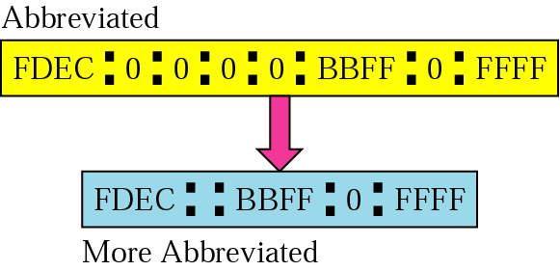
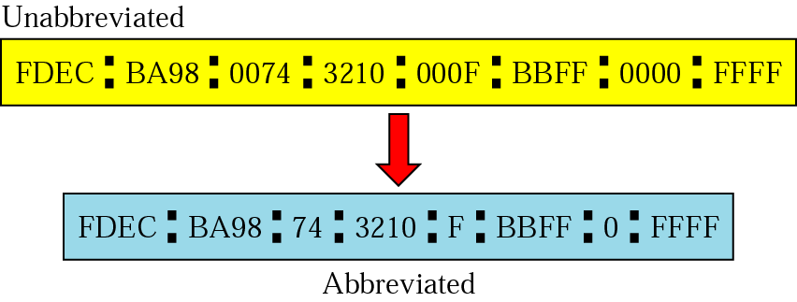
IPv6 地址压缩
压缩前
如果其中有多个连续的零，
则可用零压缩法：
可以省略前面的0，
不能省略后面的0。
压缩后
压缩前
压缩后

Slide 86
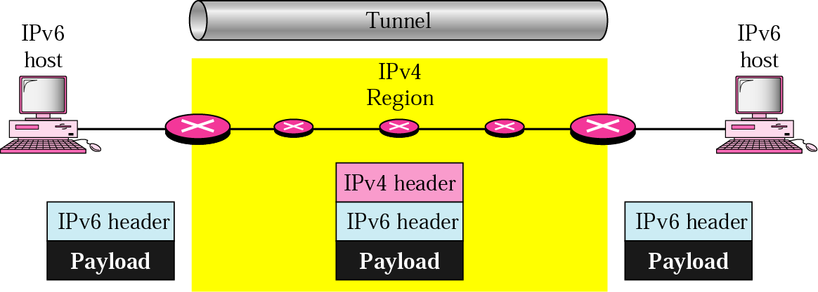
IPv4向IPv6的过渡: （1）隧道技术 Tunneling
在IPv6发展的初期，应用于两台IPv6主机通信，但分组要通过一个使用IPv4的区域。
通过IPv4隧道连接IPv6子网，将IPv6的分组封装在IPv4的分组中，封装后的IPv4分组通过IPv4的路由体系传输。
IPv6主机
隧道
IPv6主机
IPv4区域
有效载荷
有效载荷
有效载荷

Slide 87
IPv4向IPv6的过渡: （2）双协议栈 Dual Stack
应用在从IPv4到IPv6的过度时期，在一个网络设备上同时运行IPv4与IPv6，直到整个Internet使用IPv6为止。
在节点中同时具有IPv4和IPv6两个协议栈，这样，它既可以收发IPv4的分组，也可以收发IPv6的分组。
Applications
TCP/UDP
Routing protocols
IPV4
IPV6
TCP/UDP
Device Driver
IPV4
IPV6
Device Driver
V6 network
V4/V6 network
V4 network
Notes:
This slide describes how v4 elements can transition to v6 – with both v4 and v6 coexisting on all elements.

Slide 88
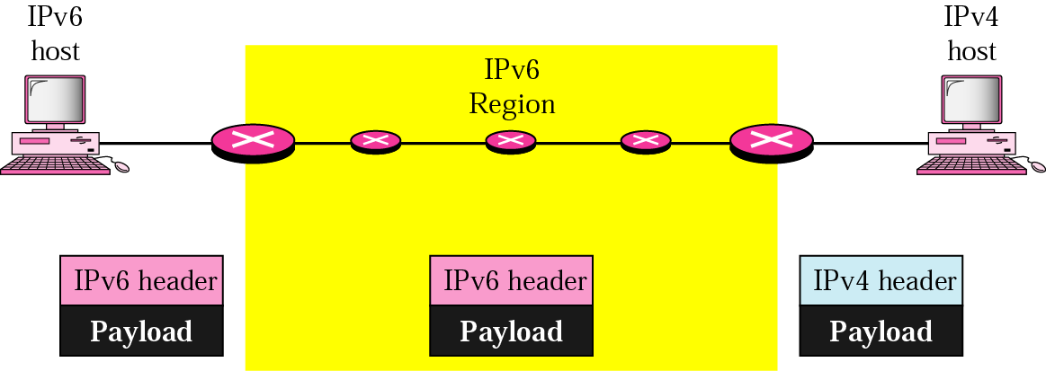
IPv4向IPv6的过渡:（3）报头转换 Header Translation
当整个Internet大部分已经转换成IPv6，少部分仍然用IPv4时使用。
用于发送方使用IPV6，而接收方使用IPV4，所以将IPv6的头部转换成IPv4的头部。
IPv6主机
IPv4主机
IPv6区域
有效载荷
有效载荷
有效载荷

Slide 89
6LoWPAN: 基于IPv6的物联网典型协议
6LoWPAN (IPv6 over Low-Power Wireless Personal Area Networks) 是IETF制订的基于IPv6的低速无线个域网标准，旨在将IPv6引入以IEEE 802.15.4 作为底层标准的无线个域网中。
待解决问题及实现目标： 分片与重组、报头压缩、地址自动配置、组播支持、mesh路由、安全。
简化应用层协议
应用层协议
精简TCP/UDP
标准 TCP/UDP
IPv6 层
IPv6 层
6LoWPAN 适配层
802.15.4 MAC层
MAC层
802.15.4 物理层
物理层
(a) 6LoWPAN 协议栈参考模型
(b) 标准 IPv6 协议栈

Slide 90
融合物联网的互联网体系结构与协议栈
IoT 应用协议
Application
TCP/UDP
Simple TCP/UDP
TCP/UDP
IPv6、节点路由
IPv6、节点路由
IPv6, OSPF, BGP
IPv6, OSPF, BGP
6LoWPAN
6LoWPAN
802.15.4 MAC
802.15.4 MAC
MAC
MAC
802.15.4 PHY
802.15.4 PHY
PHY
PHY
节点
网关
服务器

